Slide 1
機械学習を用いた 似合うリップカラーに 関する研究
村尾ゼミ 廣瀬 由佳

Slide 2
目次
研究の目的と背景
関連システム
関連研究
システムの概要
使用した技術
実験と結果
今後の課題・展望

Slide 3
研究の目的と背景
メイクアップは、自分自身でそれが似合っているかどうかを客観的に判断することが難しい
自分がしているメイクアップに自信が持てず、不安になってしまう
メイクアップをどう改善したら良いのか分からない
メイクアップの印象を大きく左右する要素としてリップメイクに着目
人の顔画像から、その人に似合うリップカラーを機械学習で推定・提案するシステムを作成
似合うと推定されるリップカラーを利用者に提示することで、現在のメイクアップをどう改善すれば良いかの方向性を示すことができる
自分が現在使用しているリップカラーと近い色が提示されれば、不安の解消になる

Slide 4
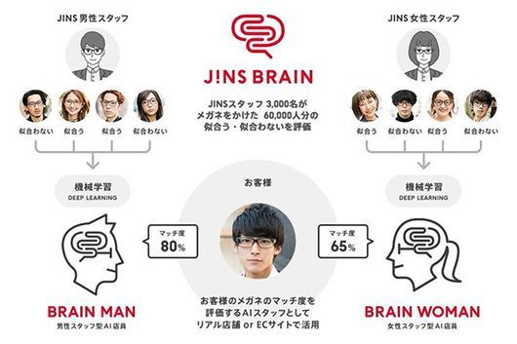
関連システム① JINS BRAIN
株式会社JINSホールディングスが提供するメガネの試着システム
メガネを試着した状態で、スマホのカメラもしくは店舗に設置されている専用機器で顔写真を撮影すると、AIがそのメガネの「似合い度」を判定するというもの
店舗在庫の中からメガネを「似合い度順」でレコメンドする機能もある
本研究はJINS BRAINの「似合い度を商品選びの参考にする」というところから着想を得ている
引用元：@Press『AIを駆使したメガネの次世代型ショールーミング店舗 「JINS BRAIN Lab.エキュート上野店」2019年1月25日(金)オープン』https://www.atpress.ne.jp/news/175815

Slide 5
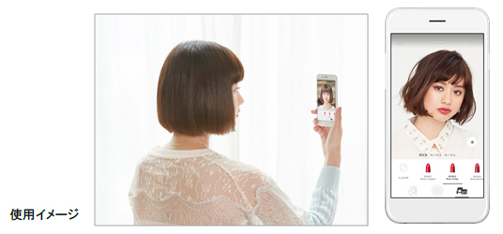
関連システム② ARタッチアップシステム
タッチアップ＝化粧品を実際に肌に乗せて試し、発色や似合うかどうかを確かめること。百貨店の化粧品フロアでは接客の一環として行われることもある
AR＝拡張現実。カメラなどのデバイスを使用し、現実世界にデジタル情報を重ねて表示する技術
ARタッチアップシステム＝スマートフォンや専用デバイスを使用し、自身の顔で化粧品を試した際のイメージ画像を生成することで、実際に化粧品を顔に乗せることなく使用イメージを確認できるシステム
コロナ禍で非対面、非接触が推奨されたことをきっかけに発展した
使用イメージを確認することはできるが、似合っているかどうかの判定まで踏み込んではいない
出典：PR TIMES『資生堂、「ワタシプラス カラーシミュレーション」を 6月28日（水）リニューアル』https://prtimes.jp/main/html/rd/p/000000900.000005794.html

Slide 6
関連研究① 『肌色と似合うリップカラーの色彩調和に関する研究』
肌色はリップカラーが似合うかどうかの判定にどう影響しているかを明らかにするための研究
1人の女性の顔をベースとして、肌色5色×リップカラー17色の合計85種類の顔写真を作成
それらを被験者に見せて、リップカラーが似合っているかどうかのアンケート調査を実施
得られた結果を色彩調和論の観点から分析し、肌色と似合うリップカラーの関係性を明らかにしようとした
実験の結果
肌色と似合うリップカラーにはある程度の関係性がある（リップカラーと肌色の明度差、色相差、彩度差の順で影響）
本研究では、肌色とリップカラーの関係性だけでなく、顔周辺の総合的な印象（髪色、瞳の色、顔のパーツの形や大きさ）から似合うリップカラーを推定することを目指し、顔写真から似合うリップカラーを推定するシステムを開発した
平山 賢哉, 山本 美恵子, 山崎 和広, 木村 知史, 肌色と似合うリップカラーの色彩調和に関する研究,
日本化粧品技術者会誌, 32巻2号, 1998年, P.170-177

Slide 7
関連研究② 『例に基づくヘアスタイルアドバイザ』
顔の形状特徴とヘアスタイルの関係を機械学習モデルに学習させることにより、システム利用者の顔に最も似合うヘアスタイルを提案
参考にした点→「似合う」の定義
ヘアスタイルの成功例の定義＝ヘアカタログに載っているようなプロのヘアスタイリストが提案する髪型
機械学習の教師データとして、ヘアカタログの写真を使用
本研究ではこれを参考にし、美容情報サイトに載っているプロのメイクアップアーティストが行ったメイクアップを成功例と見なし、機械学習の教師データとした
リップカラーが似合っていない例は学習させていない
渡辺 眞子, YANG Wei, MAO Xiaoyang, 豊浦正広, 例に基づくヘアスタイルアドバイザ, 芸術科学会論文誌, 2010年6月, P.195-204

Slide 8
システムの概要
研究の目的：機械学習を使って、ユーザーに似合うリップカラーを推定、提示する
ユーザの
顔写真
機械学習
モデル
ユーザに似合う
リップカラー
の提示
学習データ

Slide 9
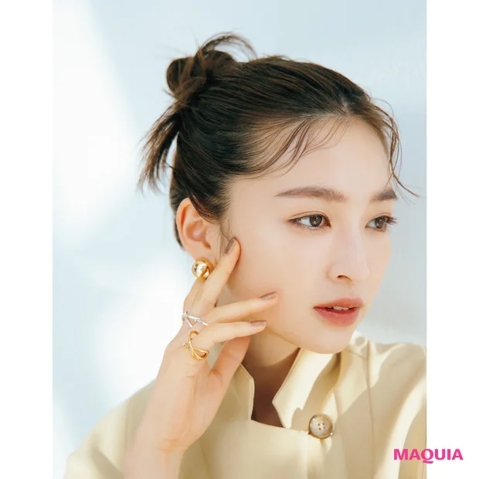
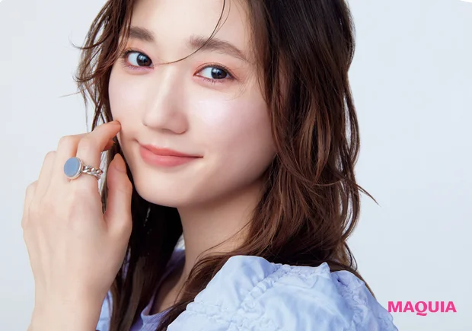
システムの概要：学習データについて
本研究では、「リップメイクの正解＝プロのメイクアップアーティストが施したメイク」と定義し、機械学習の教師データとして使用
『MAQUIA ONLINE』という、美容雑誌『MAQUIA』の公式Webサイトからメイクアップ後の顔画像をスクレイピング
引用元：集英社 『MAQUIA ONLINE』https://maquia.hpplus.jp/makeup/

Slide 10
使用した技術：CNN（Convolutional Neural Network）

Slide 11
実験と結果：実験内容
MAQUIA ONLINEの未学習の画像を使用した実験
学習データとは異なる媒体の画像を使用した実験
実際の使用を想定した実験

Slide 12
①MAQUIA ONLINEの未学習の画像を使用した実験
メイクアップは、自分自身でそれが似合っているかどうかを客観的に判断することが難しい
自分がしているメイクアップに自信が持てず、不安になってしまう
メイクアップをどう改善したら良いのか分からない
メイクアップの印象を大きく左右する要素としてリップメイクに着目
人の顔画像から、その人に似合うリップカラーを機械学習で推定・提案するシステムを作成
似合うと推定されるリップカラーを利用者に提示することで、現在のメイクアップをどう改善すれば良いかの方向性を示すことができる
自分が現在使用しているリップカラーと近い色が提示されれば、不安の解消になる

Slide 13
②学習データとは異なる媒体の画像を使用した実験
メイクアップは、自分自身でそれが似合っているかどうかを客観的に判断することが難しい
自分がしているメイクアップに自信が持てず、不安になってしまう
メイクアップをどう改善したら良いのか分からない
メイクアップの印象を大きく左右する要素としてリップメイクに着目
人の顔画像から、その人に似合うリップカラーを機械学習で推定・提案するシステムを作成
似合うと推定されるリップカラーを利用者に提示することで、現在のメイクアップをどう改善すれば良いかの方向性を示すことができる
自分が現在使用しているリップカラーと近い色が提示されれば、不安の解消になる

Slide 14
③実際の使用を想定した実験
メイクアップは、自分自身でそれが似合っているかどうかを客観的に判断することが難しい
自分がしているメイクアップに自信が持てず、不安になってしまう
メイクアップをどう改善したら良いのか分からない
メイクアップの印象を大きく左右する要素としてリップメイクに着目
人の顔画像から、その人に似合うリップカラーを機械学習で推定・提案するシステムを作成
似合うと推定されるリップカラーを利用者に提示することで、現在のメイクアップをどう改善すれば良いかの方向性を示すことができる
自分が現在使用しているリップカラーと近い色が提示されれば、不安の解消になる

Slide 15
今後の課題・展望
学習データの違いによる推定の差異の再検討
システム利用者に合わせた教師データの作成
教師データの質の向上
被験者実験での効果の検証と、アプトプットの形の検討

Slide 16
①学習データの違いによる推定の差異の再検討
学習データの違いによる推定の差異の再検討
システム利用者に合わせた教師データの作成
教師データの質の向上
被験者実験での効果の検証と、アプトプットの形の検討

Slide 17
②システム利用者に合わせた教師データの作成
学習データの違いによる推定の差異の再検討
システム利用者に合わせた教師データの作成
教師データの質の向上
被験者実験での効果の検証と、アプトプットの形の検討

Slide 18
③教師データの質の向上
学習データの違いによる推定の差異の再検討
システム利用者に合わせた教師データの作成
教師データの質の向上
被験者実験での効果の検証と、アプトプットの形の検討

Slide 19
④被験者実験での効果の検証と、アプトプットの形の検討
学習データの違いによる推定の差異の再検討
システム利用者に合わせた教師データの作成
教師データの質の向上
被験者実験での効果の検証と、アプトプットの形の検討

Slide 20
卒業論文との違い
卒業論文との差別化を図るために、修士論文で力を入れたい部分
機械学習の精度向上
ユーザへのリップカラーの提示方法の検討
ユーザの
顔写真
機械学習
モデル
ユーザに似合う
リップカラー
の提示
学習データ

Slide 21
卒業論文との違い
機械学習の精度向上
卒業研究時点ではSVM（サポートベクター回帰）をアルゴリズムとして採用していたが、ディープラーニングに変更
課題点→ディープラーニング自体の理解、機械学習の入力の種類の検討（カラーコードor画像）
ユーザへのリップカラーの提示方法の検討
被験者実験
シチュエーション別などによる複数のリップカラーの提示、楽天APIによる商品の提案

